Slide 1
理解NodeJS 实现高并发原理
讲者: 子 非

Slide 2
内容
Node.js的诞生以及简介
Node.js单线程实现高并发原理：
单线程
非阻塞I/O （non-blocking I/O）
事件驱动/事件循环
Node.js适用场景

Slide 3
Node.js的诞生

Slide 4

Node.js的诞生
Ryan Dahl为了解决Web 服务器的高并发性能问题，他认为通过事件驱动和异步I/O来达成目的是问题的关键。

Slide 5
Node.js的诞生
2008年Google发明了Chrome浏览器，使用V8引擎来解析JS程序满足了他的想象。
历史遗留问题少，都是异步I/O
强大的编译和快速执行效率（通过运用大量算法和技巧）远超Python和ruby等脚本语言
JavaScript语言的闭包特性非常方便
利用事件驱动机制
Rydan Dahl 就把V8移植到了服务器端，2009年底，Ryan Dahl JSConf EU会议上发表关于Node.js的演讲，之后Node.js逐渐流行于世。

Slide 6
Node.js简介

Slide 7
NodeJS简介
构建在Chrome浏览器V8引擎上的JavaScript 运行环境
非阻塞I/O模型
事件驱动
花最小的硬件成本，追求更高的并发，更高的处理性能

Slide 8
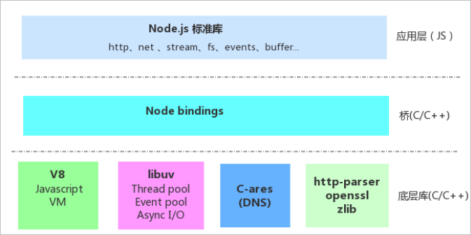
NodeJS简介

Slide 9
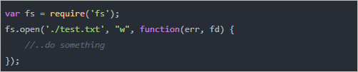
NodeJS简介

Slide 10
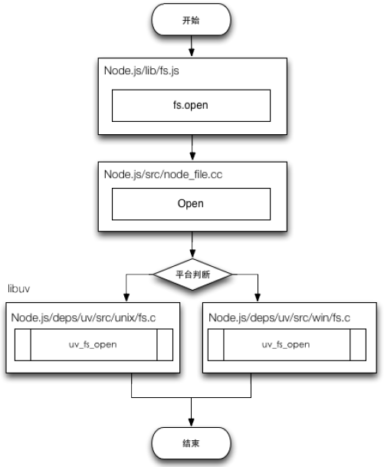
NodeJS简介

Slide 11
Node.js 单线程
在传统web 服务模型中，大多都使用多线程来解决并发的问题。而每一个客户端连接创建一个线程，需要耗费2MB的内存。也就是说。理论上一个8GB的服务器可以同时连接用户数为4000个左右。
Node.js 使用一个线程（thread），利用非阻塞IO，事件驱动，理论上，一个8G内存的服务器，可以同时容纳3到4万用户的连接。

Slide 12
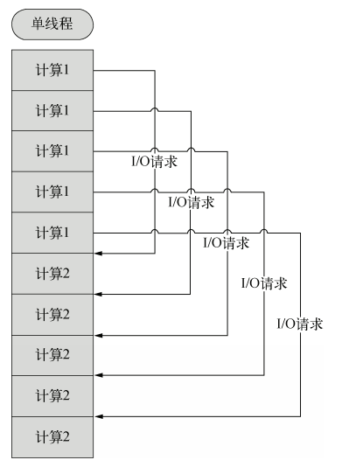
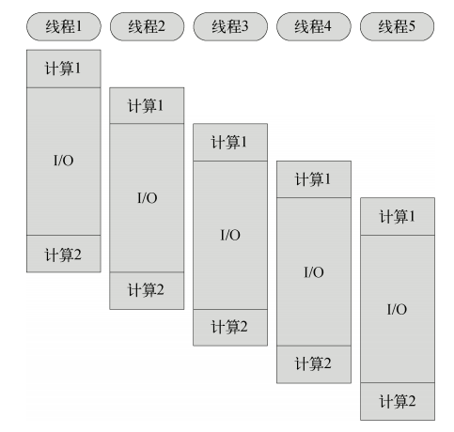
Node.js 单线程

Slide 13
非阻塞I/O （non-blocking I/O）

Slide 14
非阻塞I/O （non-blocking I/O）
在传统的单线程处理机制中，I/O阻塞了代码的执行；
Node.js中采用了非阻塞型I/O机制；
当某个I/O执行完毕时，将以事件的形式通知执行I/O操作的线程，线程执行这个事件的回调函数；
而非阻塞模式下，一个线程永远在执行计算操作，这个线程的CPU核心利用率永远是100%；

Slide 15
事件驱动/事件循环

Slide 16
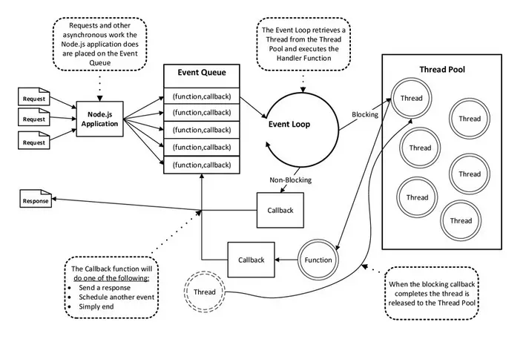

Slide 17
事件驱动/事件循环
node.js单线程只是一个js主线程，本质上的异步操作还是由线程池完成的
Nodejs之所以单线程可以处理高并发的原因，得益于libuv层的事件循环机制，和底层线程池实现

Slide 18
优缺点
node的优点：I/O密集型处理是node的强项，因为node的I/O请求都是异步的（如：sql查询请求、文件流操作操作请求、http请求...）
node的缺点：不擅长cpu密集型的操作
for (let i = 0; i < 1000000; i++) {
console.log(i);
}

Slide 19
适用场景
RESTful API: 请求和响应只需少量文本，并且不需要大量逻辑处理， 因此可以并发处理数万条连接。
聊天服务: 轻量级、高流量，没有复杂的计算逻辑。

Slide 20
下一节
基于koa2的前端工程化实践

